Slide 1

ПРЕДИЗВИКАТЕЛСТВА И СЪЗДАДЕНИ ВЪЗМОЖНОСТИ ПРЕД ПРОИЗВОДСТВЕНИЯ И ЕКСПОРТЕН СЕКТОР НА БЪЛГАРИЯ ПРЕЗ 2021-2023
НАЦИОНАЛНА СТУДЕНТСКА И ДОКТОРАНТСКА КОНФЕРЕНЦИЯ
"ИКОНОМИЧЕСКИ ПРЕДИЗВИКАТЕЛСТВА ПРЕД БЪЛГАРИЯ (2021-2023 Г.) - УСТОЙЧИВОСТ И РИСКОВЕ"
Тодор Йосифов
Бургаски свободен университет

Slide 2
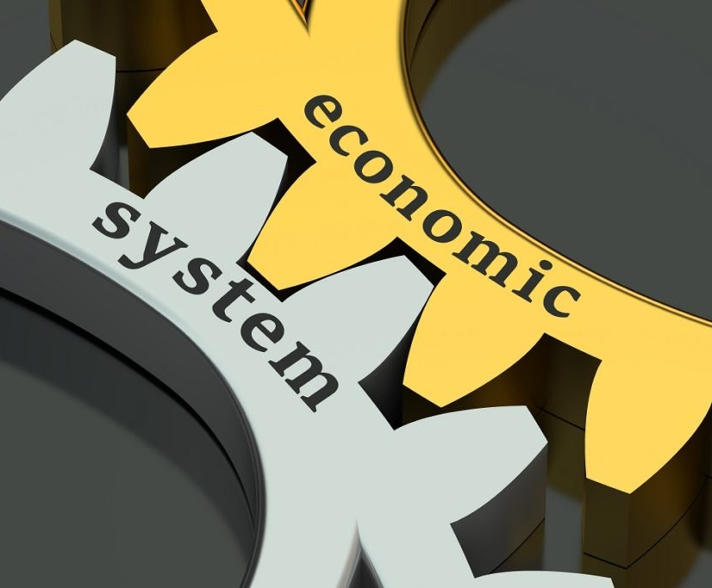
#ИсторическаЗависимост 2.0.
Историята редица пъти ни е показвала, че след голяма криза глобалната икономика винаги претърпява трансформации. Поради пандемията предстои преструктуриране на целият световен икономически ред, който от Втората световна война не е изпитвал такъв спад на производствения процес. След всяка трудна ситуация пред човечеството има път напред, скоро ще предстои и процес по възстановяване и влизане във фаза на бъдещ икономически прогрес.

Slide 3

ИКОНОМИЧЕСКА СТАБИЛНОСТ И СЕГМЕНТ НА ОЧАКВАНЕТО
инвестиции
риск
пазарна среда
иновации
устойчивост
Един от важните моменти, който характеризира науката „Икономика“ е, че тя няма своя край и процесите не се характеризират с постоянна финализираща константа, а винаги има момент и продължение на процеса. Това е една от отличителните и характеристики, даваща и такова важно значение като наука за съществуването на света и важен фактор в живота на обществото ни.

Slide 4



ФАЗА 2021: в ход на преминаване от „ПОСЛЕДИЦИ“ в „ПРЕДИЗВИКАТЕЛСТВА“
Нови коридори за износ към засегнати пазари
Производствена дестинация с условия за развитие

Slide 5

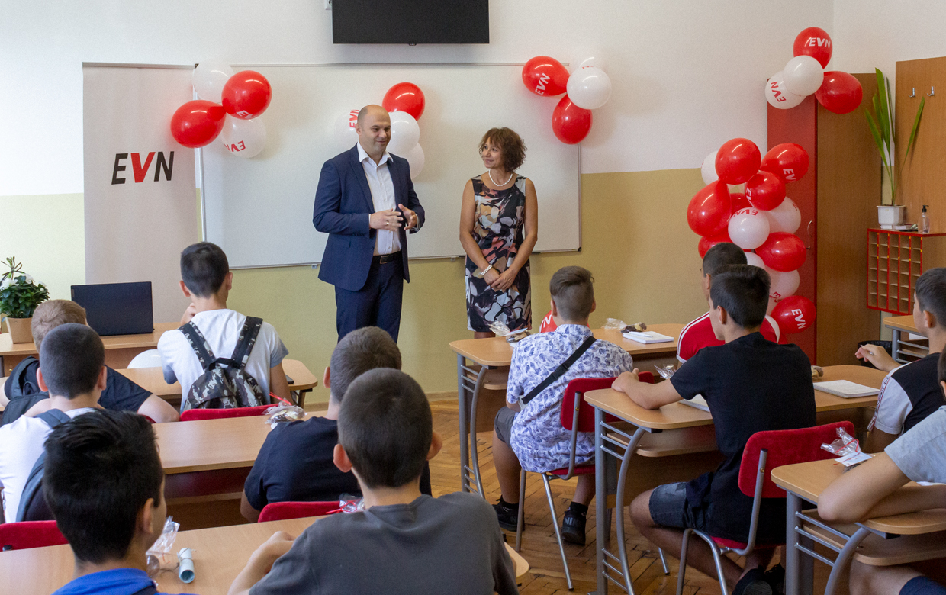
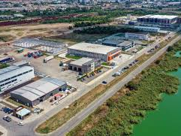
ВЪЗМОЖНОСТИ ЗА РАЗВИТИЕ В икономически аспект >>>
индустриални зони
високотехнологично производство
инвестиция в кадри

Slide 6


Икономическият процес се задвижва с човешки фактор и е в основата
на успешното общество.
ОСНОВНИ ПРЕДИМСТВА НА БЪЛГАРИЯ:
- географска локация
- налични транспортни коридори
- геополитически фактори
- икономически традиции
- кадри с потенциал
- данъчна политика

Slide 7

Стимулирането на местните предприемачи и техният „износ“ на продукти и услуги в Европа и останалите континенти също е фактор, който заслужава внимание и акцент за развитие. Както всяка стартираща компания и нейното бъдещо ръководство първо правят SWOT-анализ за да бъдат устойчиви на пазара, така и техниката от Алберт Хъмфри за стратегическо управление може да бъде приложена при позиционирането на страната ни в новата икономическа ера.
Пример:
  Добър инструмент, който използват общини в България са „старт-ъп“ фондовете за стимулиране на локални предприемачи и техните микропроекти.
Стимулът към идеята, подкрепата към иновативното, към услугата, която ще привлече нов таргет клиенти чрез ноу-хау и диференцирана полезност – това е в основата на откритията в бизнеса.

Slide 8


От началото на 2021 г. има редица промени в геополитически план, даващи стъпки за развитие и посока за анализ върху нова концентрация на капацитет, свързан с експортната дейност. Ситуацията след „Брекзит“ променя ситуацията и условията на търговия с Великобритания в дългосрочен план.
НОВИ ВЪЗМОЖНОСТИ

Slide 9

Основни предизвикателства:
Силно предимство на производствения сектор в България може да бъде техническото внедряване на иновациите, които са предпоставка за рентабилност на разходите, формиране на краен продукт с ниска себестойност и привличане на инвестиционен интерес към възможностите, които страната ни предлага.
- Важно условие за производствения сектор у нас е адаптирането с бързи темпове на „Индустрия 4.0“ Основната цел е да се обединят промишленото производство с модерната информационна и комуникационна техника

Slide 10

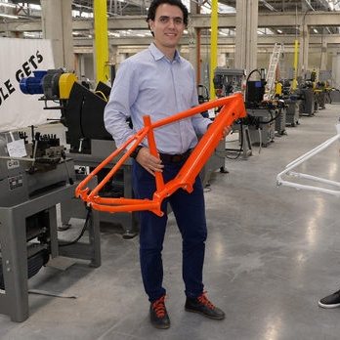
>> Предприятията са водещ фактор във всяка една успешна икономическа система.
Предизвикателствата пред производствения и експортен сектор на страната ни са свързани с текущите създадени възможности пред икономическия сектор и мотивацията на родния мениджмънт, обвързан с неговата функция за прогрес.

